Slide 1
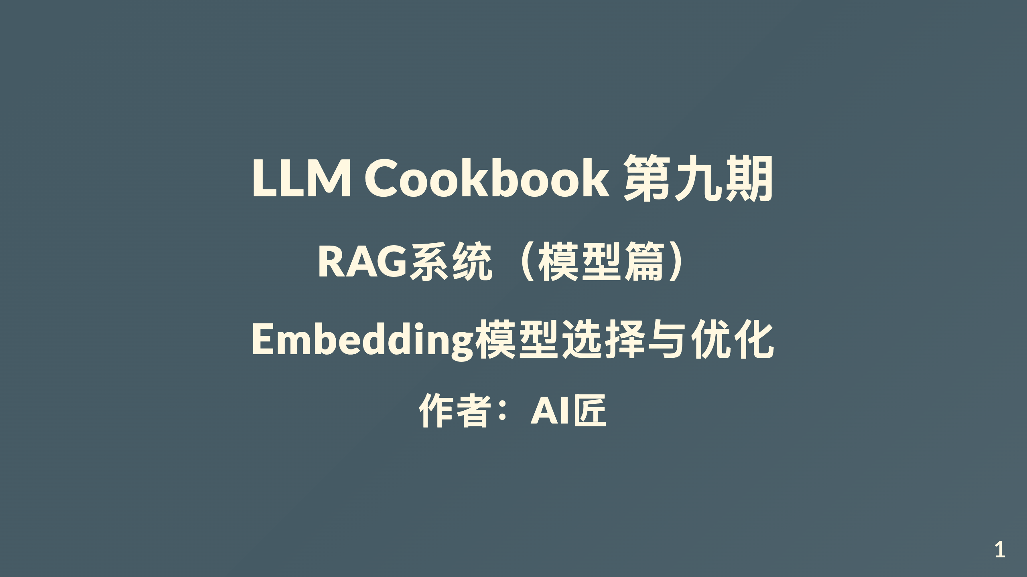

Slide 2
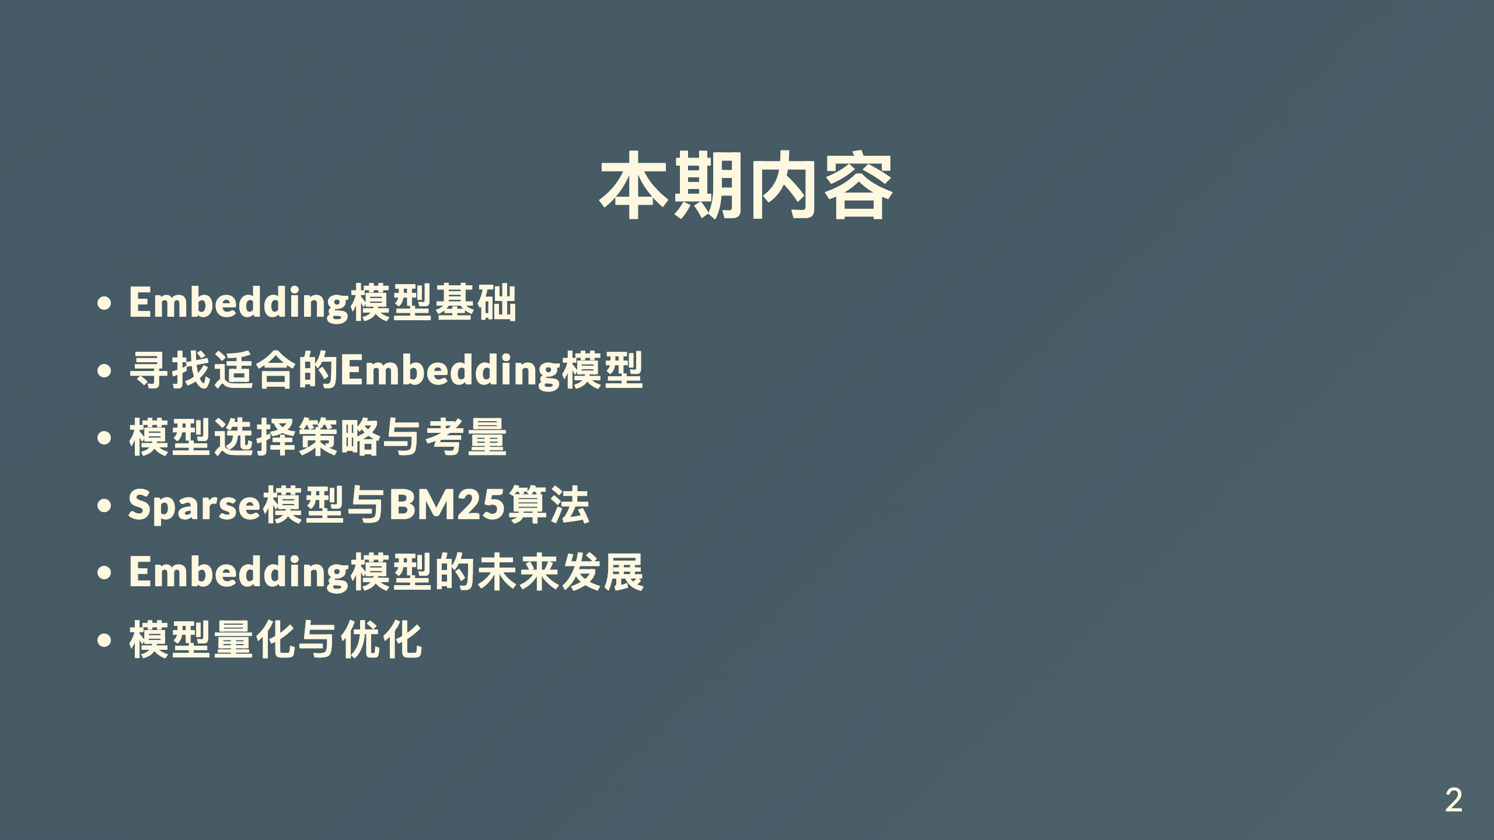
Notes:
我是AI匠，欢迎来到LLM Cookbook第九期！ 今天我们将深入探讨RAG系统中的核心组件之一：Embedding模型。 我们将从基础概念出发，讨论如何寻找和选择适合的模型，介绍BM25等经典算法， 并展望embedding技术的未来发展方向和优化策略。 这些知识将帮助你构建更高效、更精准的RAG系统！

Slide 3
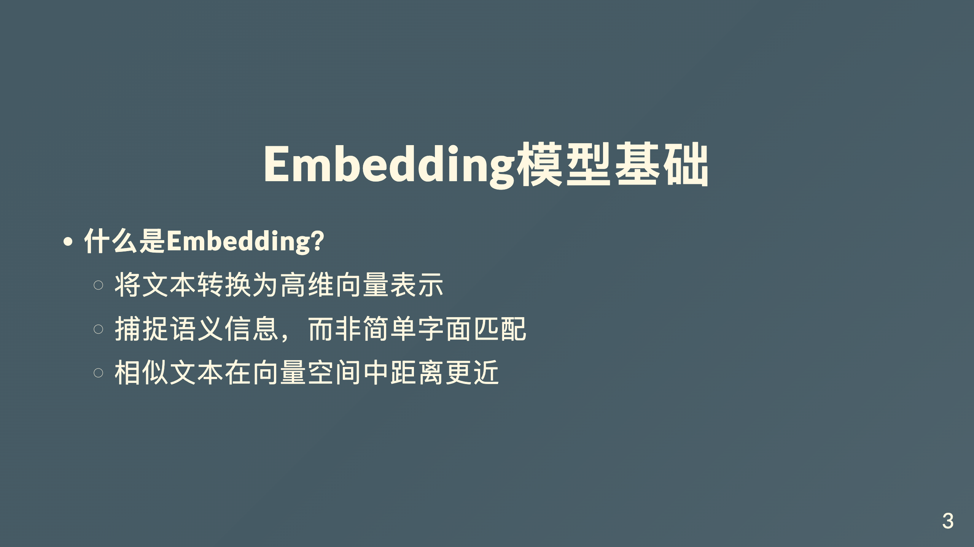
Notes:
Embedding是RAG系统的基础，它将文本转换为向量表示，使计算机能够"理解"文本的语义。 与传统关键词匹配不同，embedding能够捕捉上下文和语义关系，使得相似含义的文本在向量空间中彼此接近。 这种表示方法使我们能够进行语义搜索，找到与查询在意义上相关的文档，而不仅仅是包含相同关键词的文档。

Slide 4
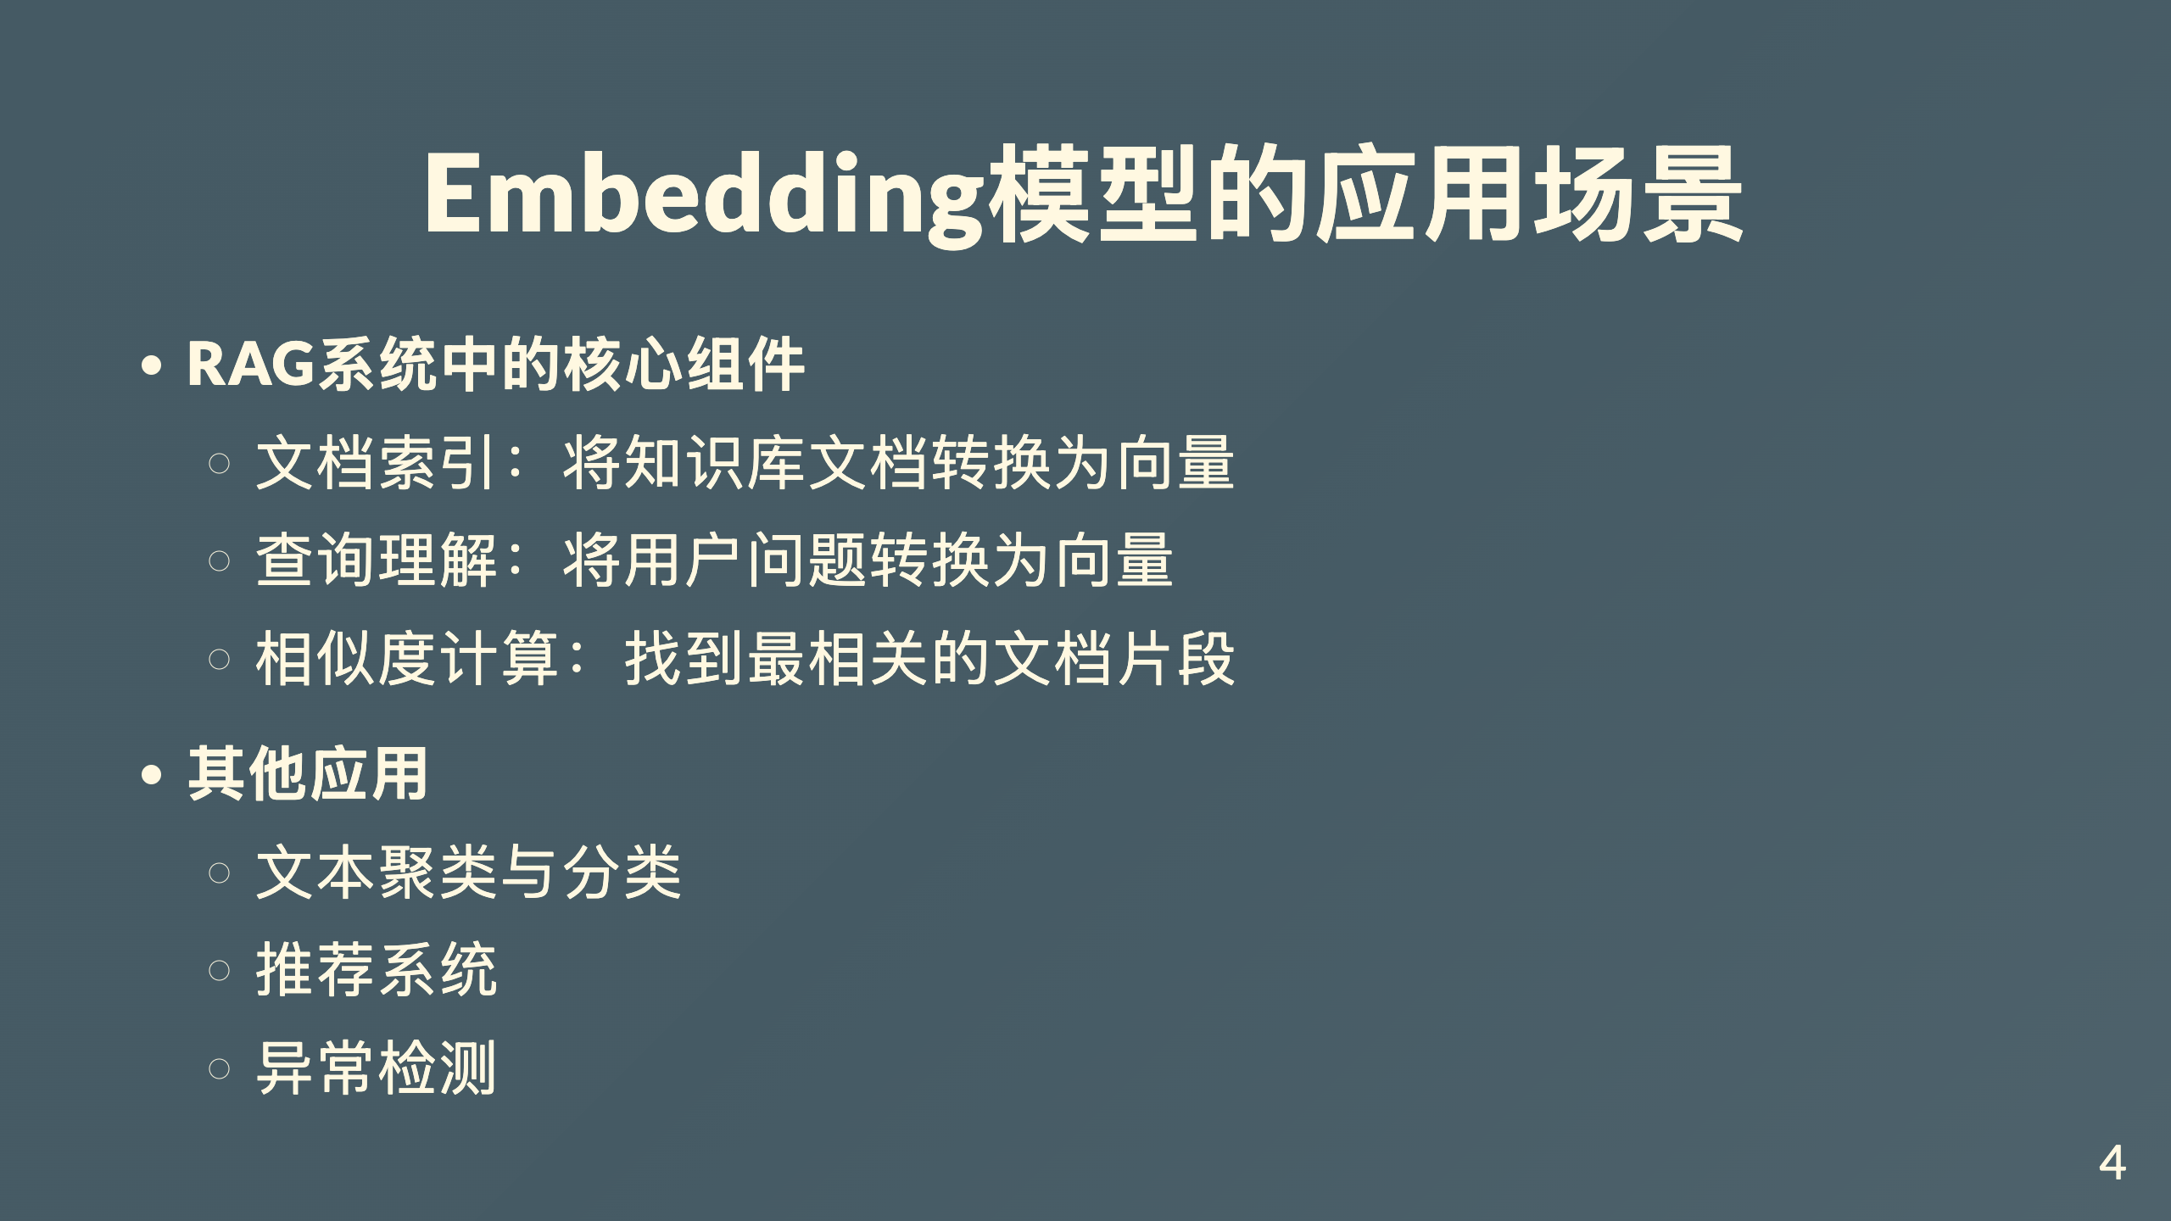
Notes:
在RAG系统中，embedding模型扮演着双重角色：一方面将知识库文档转换为向量存储，另一方面将用户查询也转换为向量，然后通过计算向量间的相似度找到最相关的文档。 除了RAG系统，embedding技术还广泛应用于文本聚类、分类、推荐系统等多个领域，是现代NLP应用的基础设施。

Slide 5
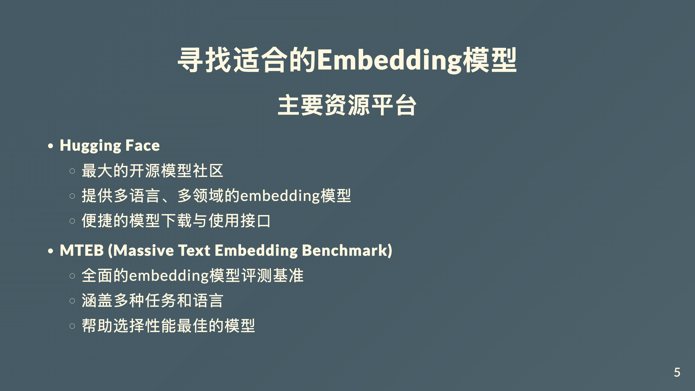
Notes:
寻找合适的embedding模型，Hugging Face是首选平台。它提供了丰富的开源模型，从轻量级到大型模型应有尽有。 MTEB是评估embedding模型性能的重要基准，它包含了多种任务和语言的测试，可以帮助我们客观地比较不同模型的性能。 通过这些平台，我们可以根据具体需求选择最适合的模型。

Slide 6
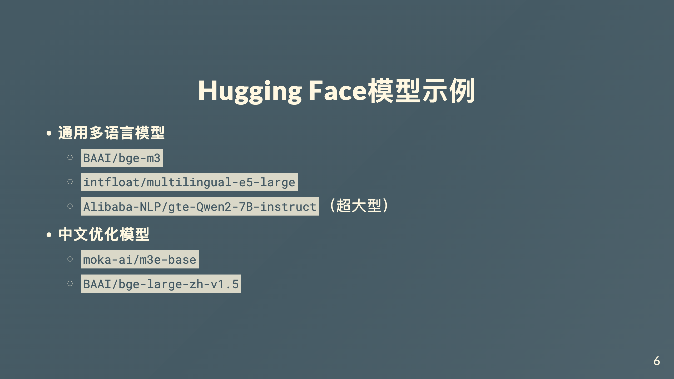
Notes:
在Hugging Face上，我们可以找到各种各样的embedding模型。对于通用多语言场景，all-MiniLM系列和E5系列是不错的选择；对于中文场景，m3e和bge系列模型表现优异。 使用这些模型非常简单，通过sentence_transformers库，只需几行代码就能生成文本的embedding。 这些预训练模型大大降低了应用门槛，使得构建高质量的RAG系统变得更加容易。

Slide 7
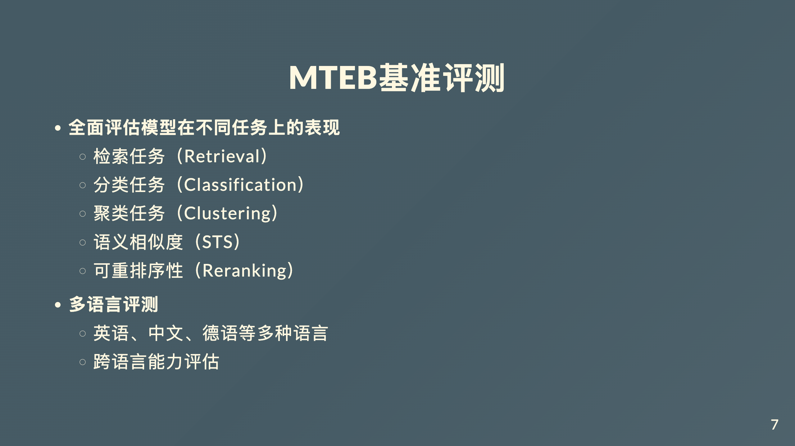
Notes:
MTEB是评估embedding模型的重要基准，它通过多种任务和语言来全面测试模型性能。 在选择模型时，可以参考MTEB排行榜，找到在特定任务或语言上表现最好的模型。 比如，如果你的RAG系统主要处理中文文档，那么可以选择在中文检索任务上表现最好的模型。 这种基于客观评测的选择方法，能够帮助我们避免主观判断带来的偏差。

Slide 8
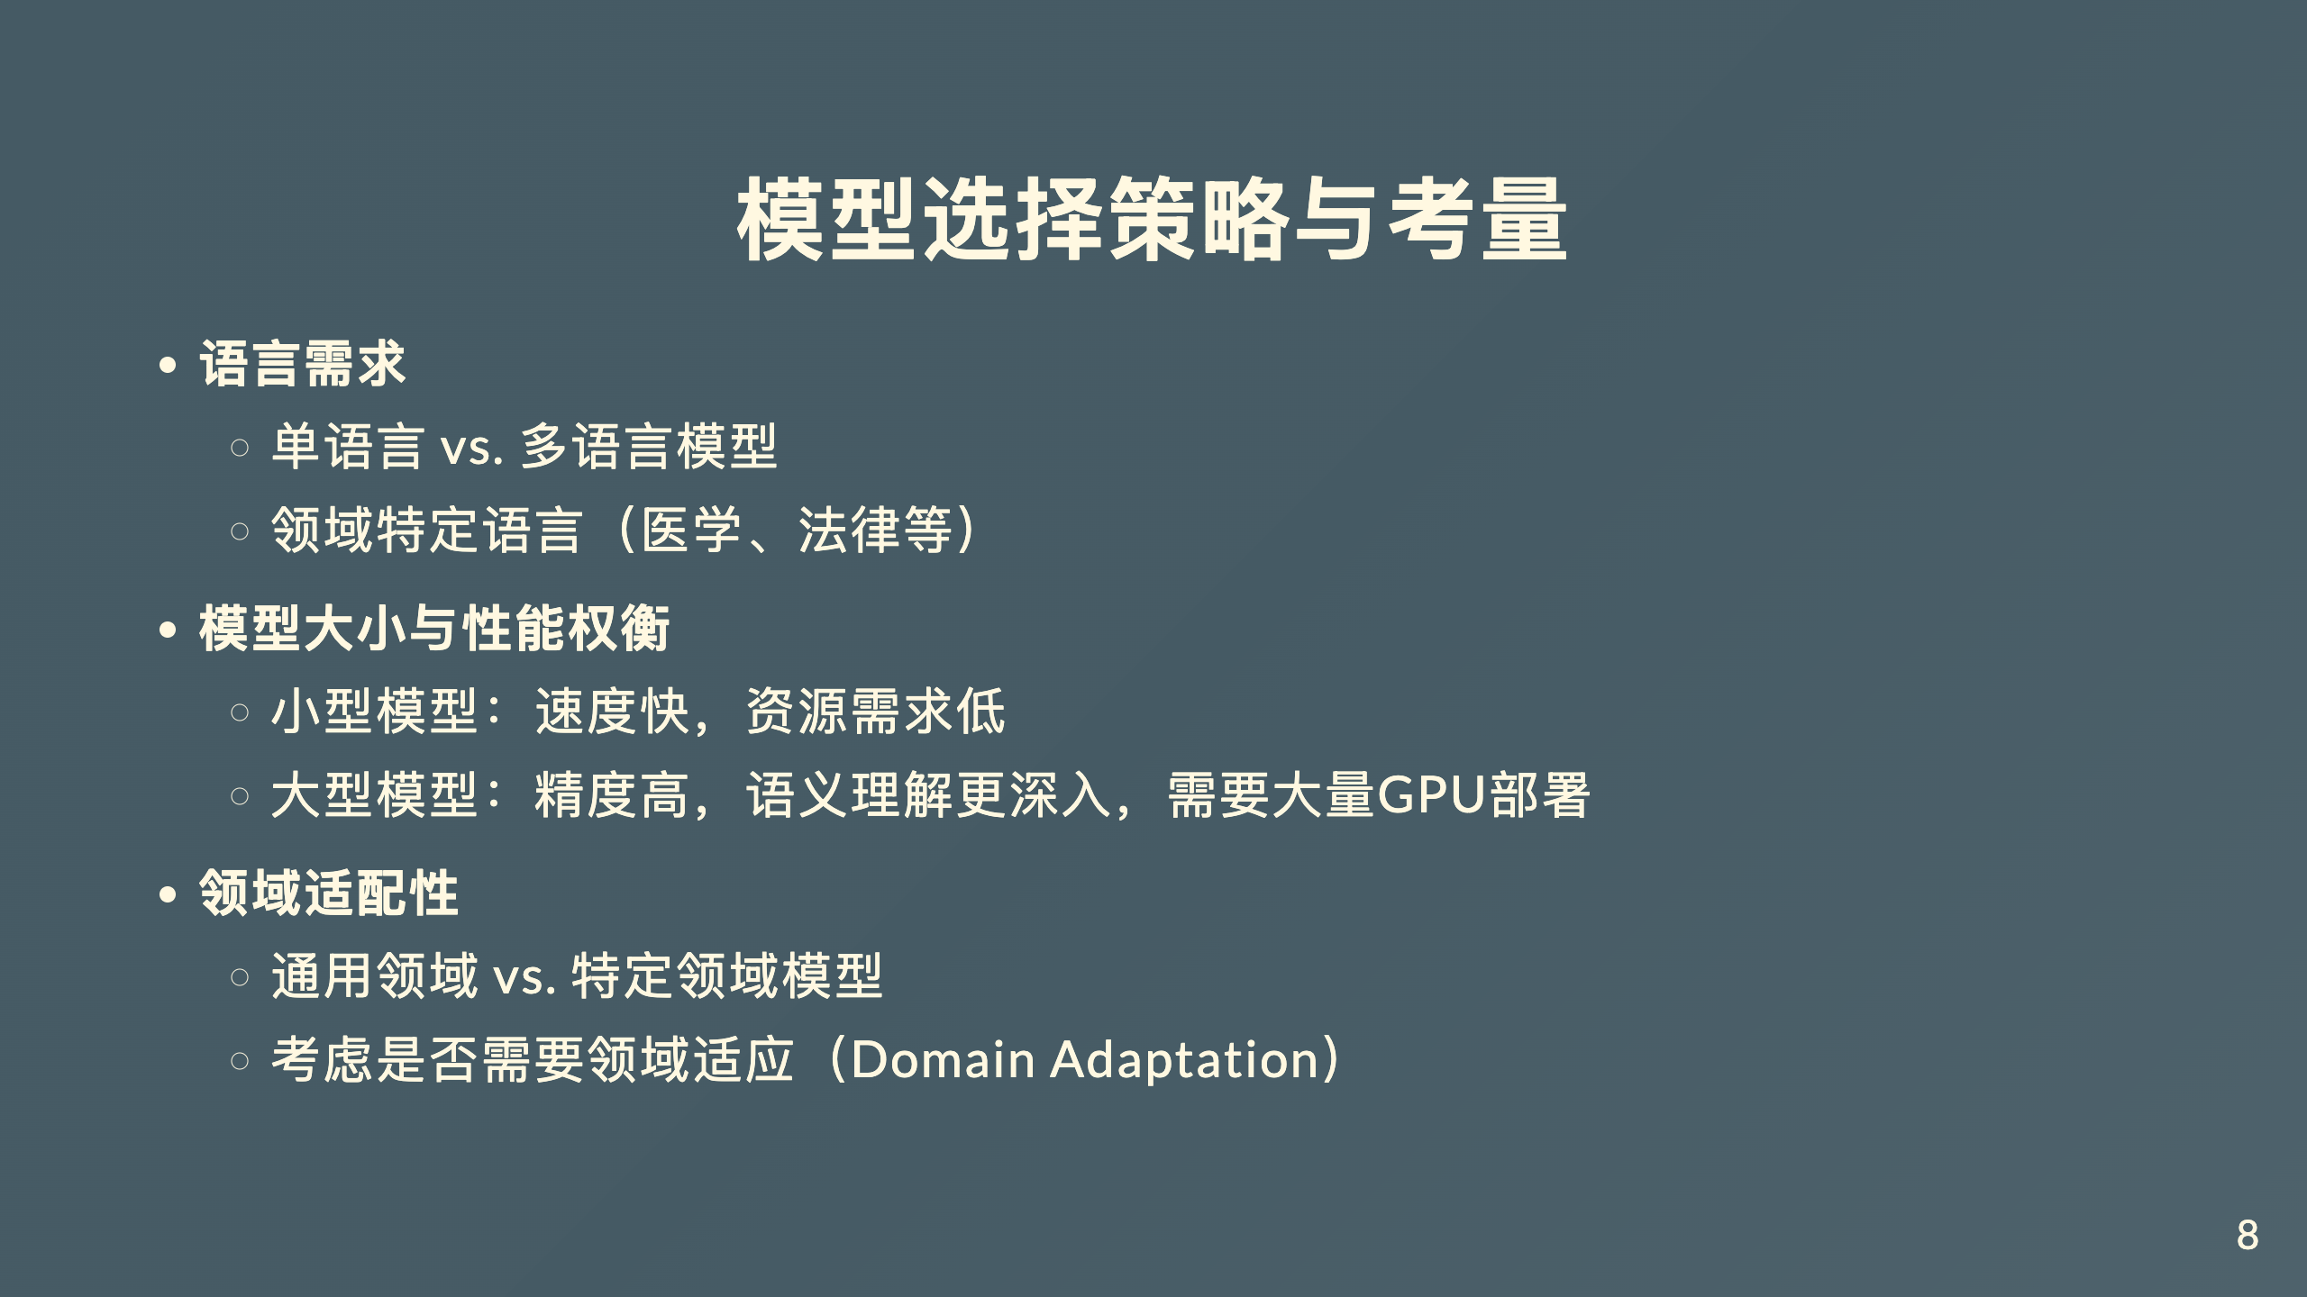
Notes:
选择embedding模型时，需要考虑多方面因素。首先是语言需求，如果只处理单一语言，专用模型通常效果更好；如果需要处理多语言，则应选择多语言模型。 其次是模型大小与性能的权衡，小型模型速度快但精度可能较低，大型模型精度高但资源消耗大。 最后是领域适配性，通用模型适合广泛场景，但在特定领域（如医学、法律）可能需要专门训练或微调的模型。 根据这些因素综合考量，选择最适合自己应用场景的模型。

Slide 9
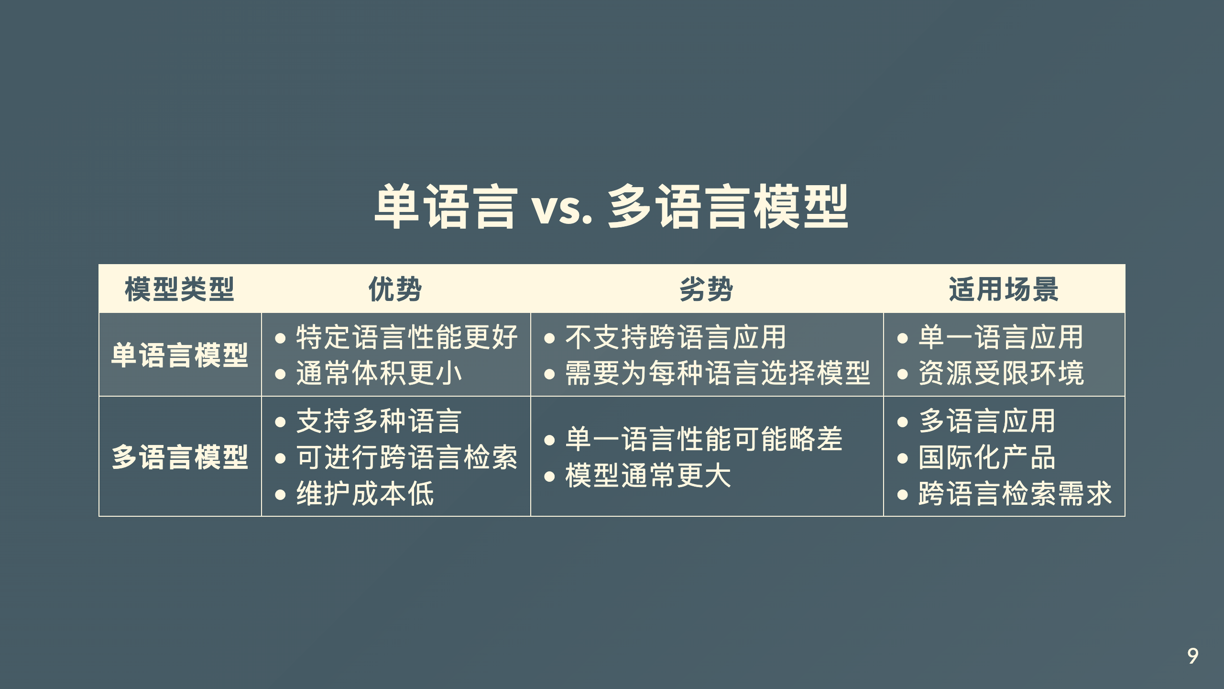
Notes:
单语言模型和多语言模型各有优缺点。单语言模型在特定语言上性能通常更好，且体积更小，适合资源有限的环境；而多语言模型支持多种语言，可以实现跨语言检索，维护成本更低。 选择哪种类型取决于应用需求。如果你的应用只需支持一种语言，且对性能要求高，单语言模型是更好的选择；如果需要支持多种语言，或有跨语言检索需求，则多语言模型更为适合。

Slide 10
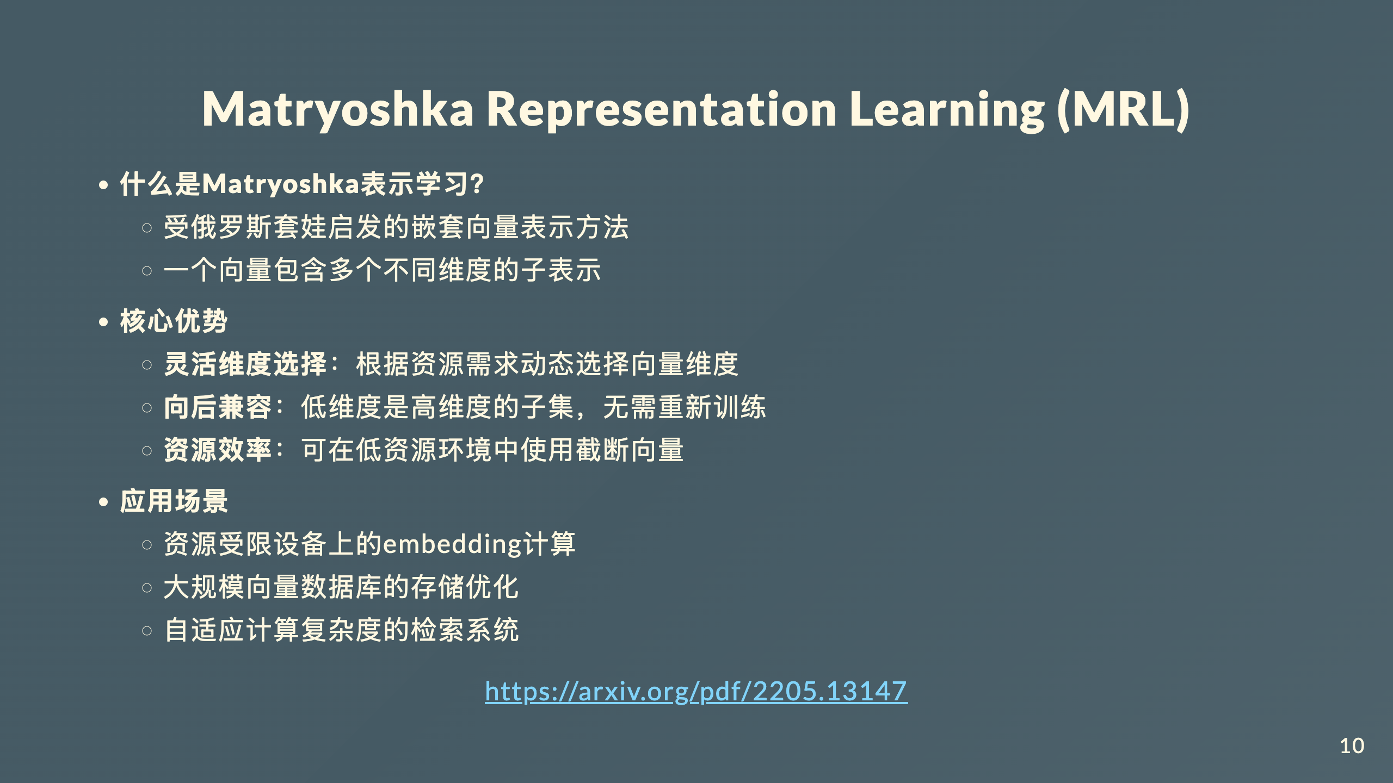
Notes:
Matryoshka Representation Learning是一种创新的embedding技术，它受到俄罗斯套娃的启发，创建嵌套的向量表示。 在MRL中，一个完整向量（如1024维）包含多个子向量（如512维、256维等），这些子向量是完整向量的前缀。 这种设计带来三大优势：首先，可以根据资源需求灵活选择向量维度；其次，低维向量是高维向量的子集，保持向后兼容；最后，在资源受限环境中可以使用截断向量，提高效率。 MRL特别适合需要在不同计算能力设备上部署的应用，以及大规模向量数据库的优化。它代表了embedding技术向更灵活、更高效方向发展的趋势。

Slide 11
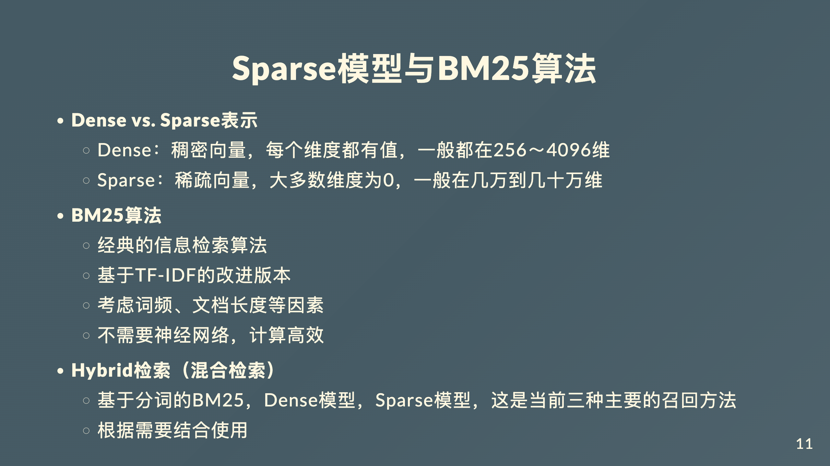
Notes:
除了主流的dense embedding模型，sparse模型也是RAG系统中的重要选择。Dense模型捕捉语义关系，而sparse模型更擅长精确匹配关键词。 BM25是一种经典的sparse检索算法，它基于词频和文档长度计算相关性，不需要神经网络，计算效率高，在许多场景下仍然表现出色。 现代RAG系统常采用hybrid检索方法，结合dense和sparse的优势，既能捕捉语义相似性，又能保证关键词匹配的精确度，从而提高整体检索质量。

Slide 12
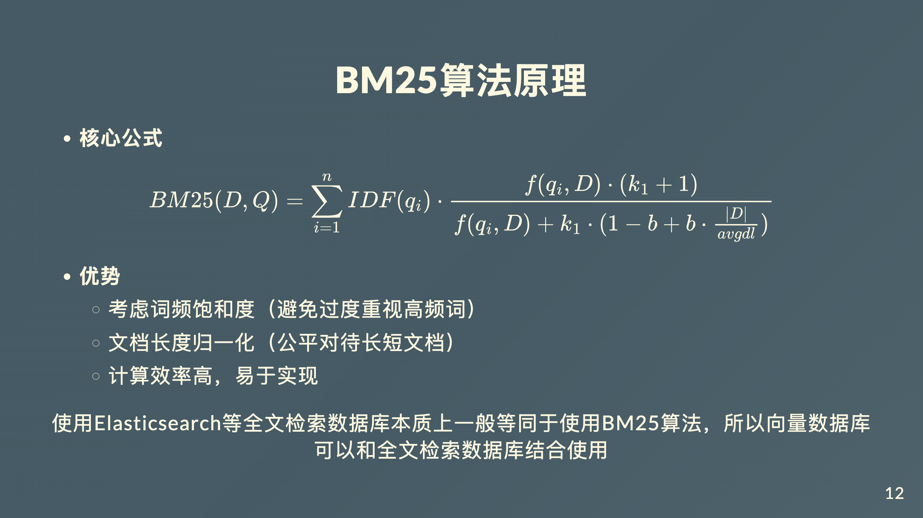
Notes:
BM25算法的核心思想是结合词频、逆文档频率和文档长度来计算文档与查询的相关性。 它的优势在于考虑了词频饱和度，避免过度重视高频词；同时通过文档长度归一化，公平对待长短不一的文档。 截止到今天为止，BM25算法，在很多搜索、相似度场景和一些RAG场景都是最好的算法

Slide 13
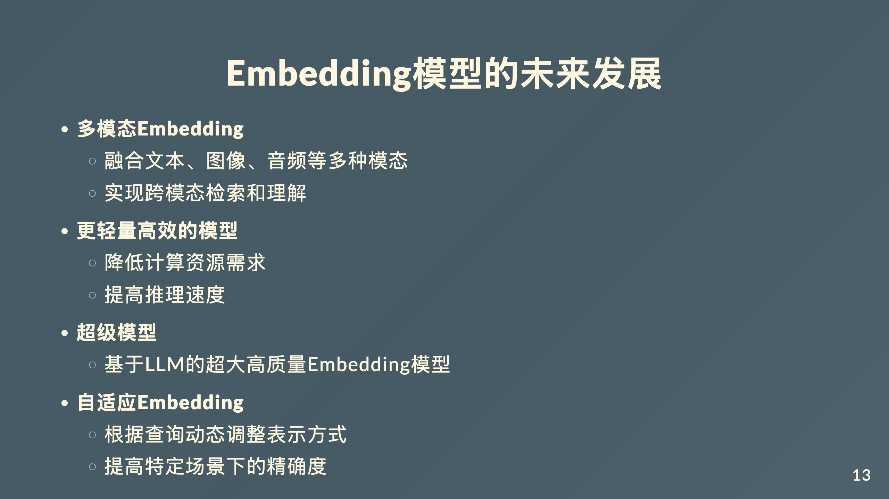
Notes:
Embedding技术正在快速发展，未来趋势主要有三个方向： 首先是多模态embedding，将文本、图像、音频等不同类型的数据映射到同一向量空间，实现跨模态检索。 其次是更轻量高效的模型，通过模型压缩、知识蒸馏等技术，在保持性能的同时降低资源需求。 最后是自适应embedding，能够根据查询内容动态调整表示方式，提高特定场景下的精确度。 这些发展将使RAG系统更加强大、灵活和高效。

Slide 14
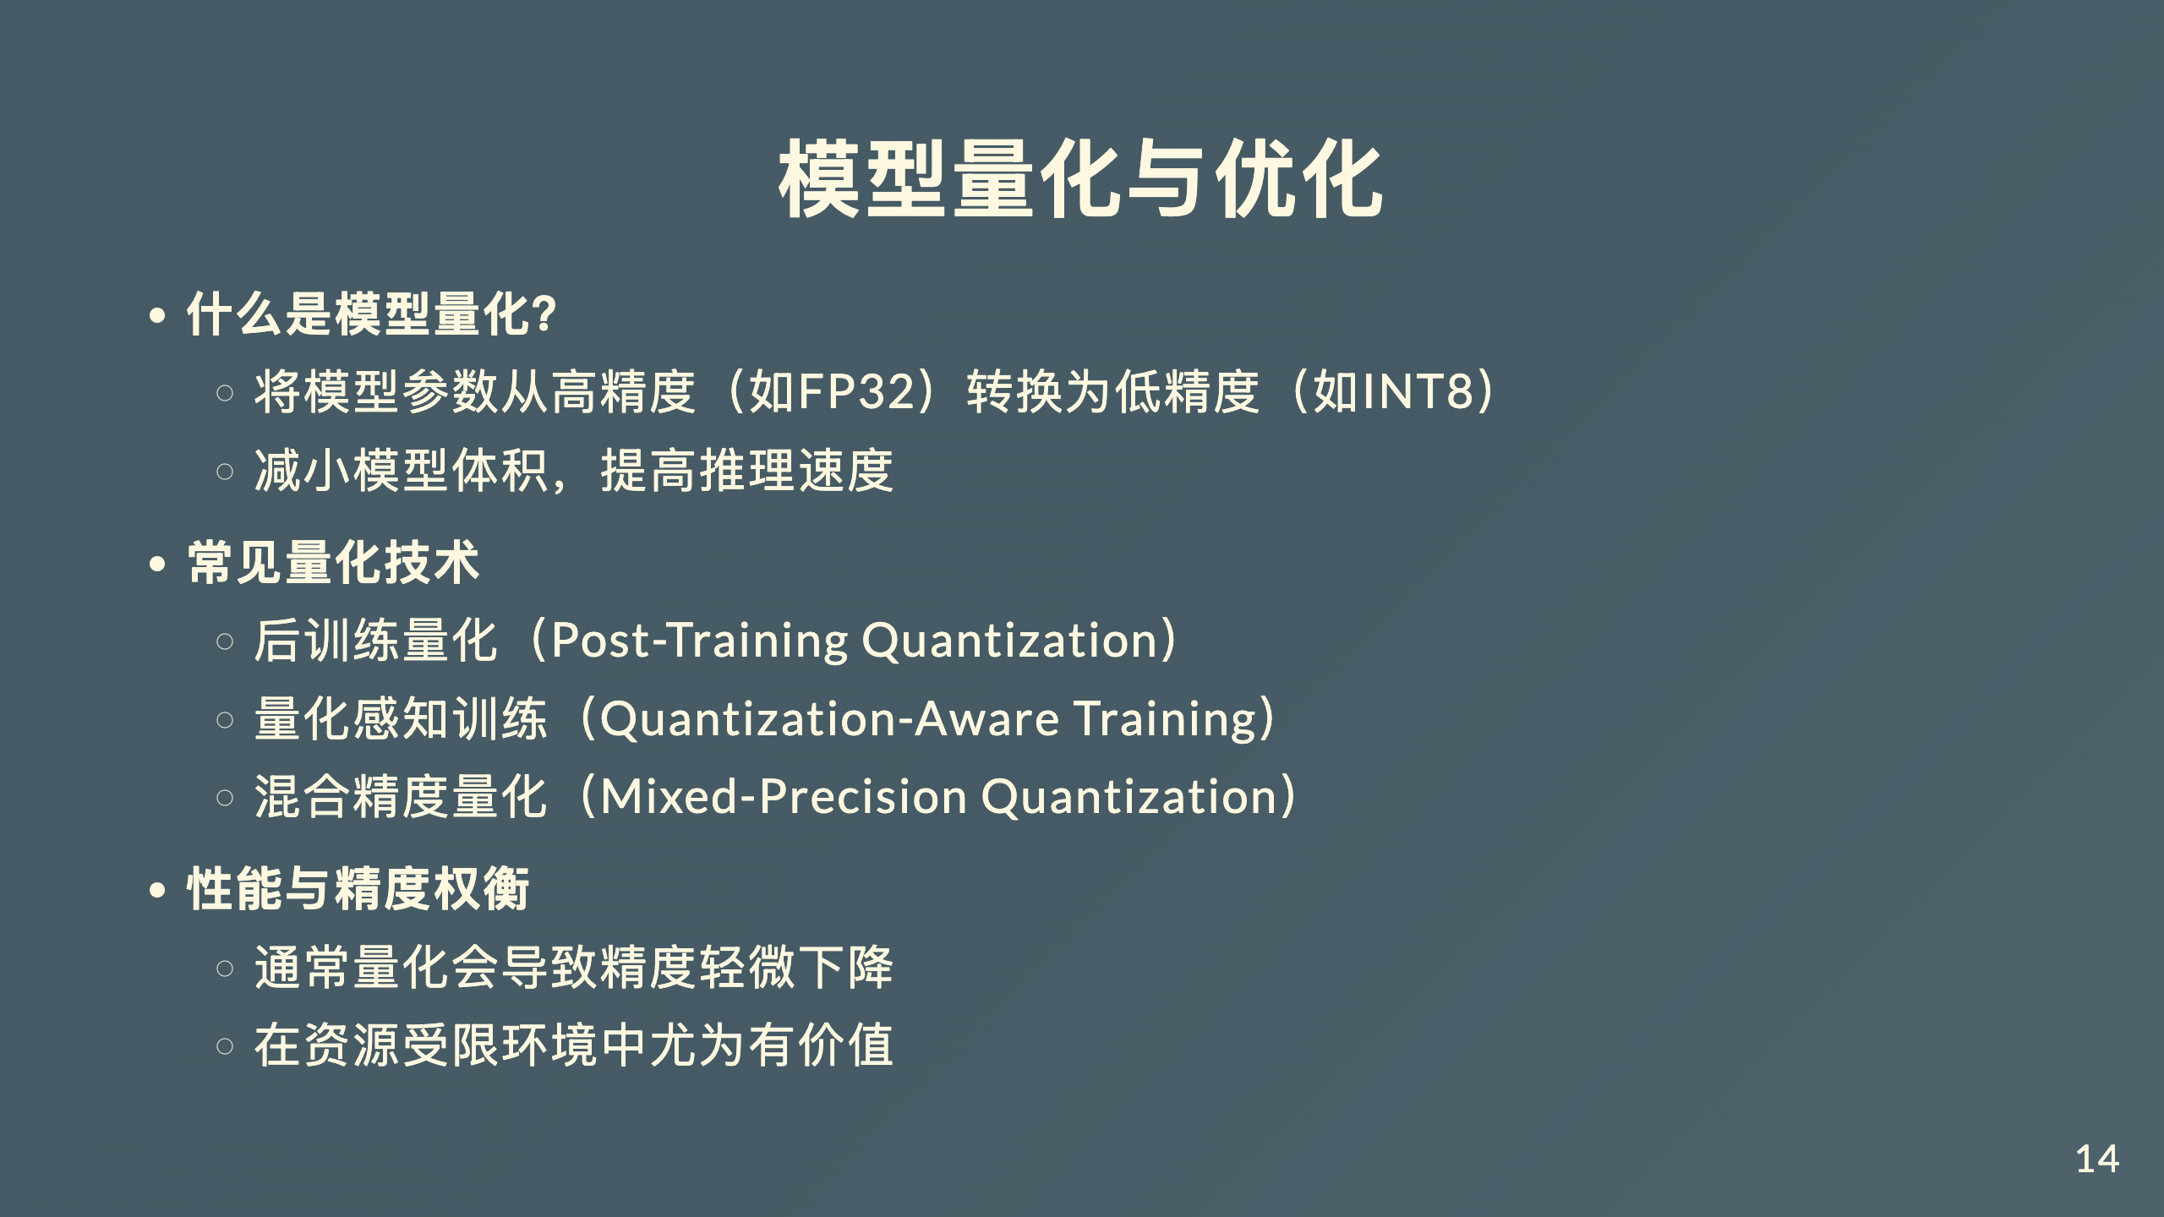
Notes:
模型量化是优化embedding模型的重要技术，它通过降低参数精度来减小模型体积、提高推理速度。 常见的量化技术包括后训练量化、量化感知训练和混合精度量化。后训练量化最为简单，直接将训练好的模型参数转换为低精度；量化感知训练在训练过程中考虑量化效应，精度损失更小；混合精度量化则对不同层使用不同精度。 量化通常会导致精度轻微下降，但在资源受限的环境中，这种权衡是值得的。对于embedding模型，适当的量化几乎不影响检索性能，却能显著提高效率。 现在一些向量数据库支持自动量化，或者提供不同量化级别的索引，所以这部分不一定是一定需要的。

Slide 15
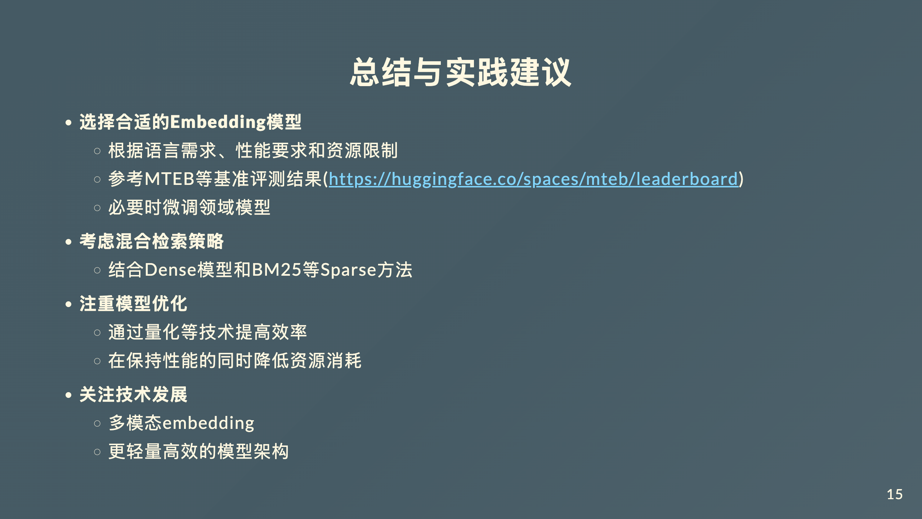
Notes:
总结本期内容，构建高效RAG系统的关键在于选择合适的embedding模型、采用混合检索策略、注重模型优化，并关注技术发展趋势。 在实践中，应根据具体应用场景和资源条件，选择最适合的模型和优化策略。无论是通用应用还是特定领域，都有相应的优质模型可供选择。 随着技术不断发展，embedding模型将变得更加强大、高效，为RAG系统提供更坚实的基础。希望本期内容对你构建高质量RAG系统有所帮助！

